Slide 1
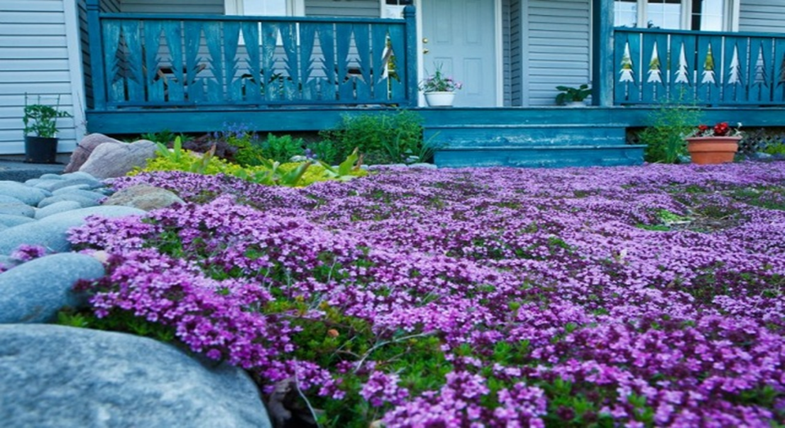
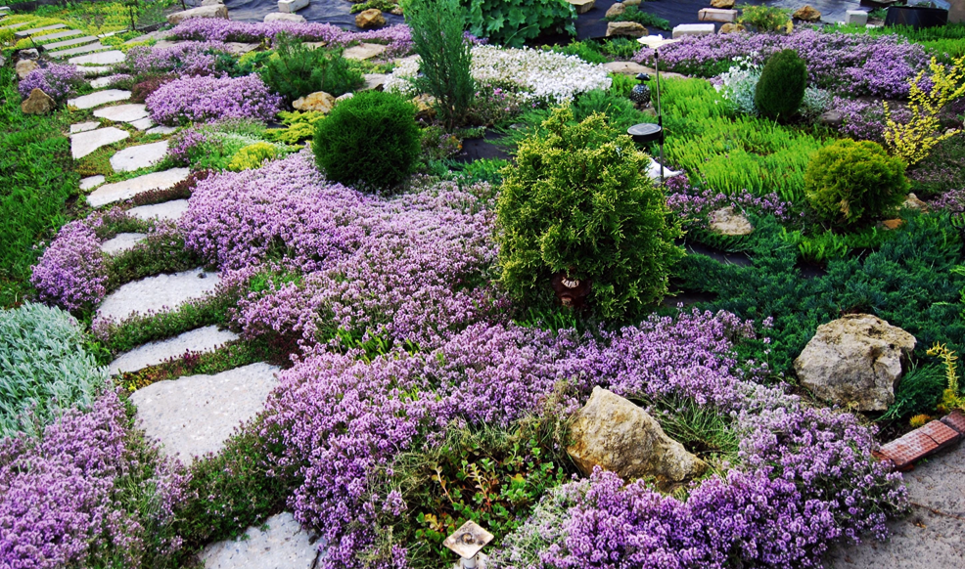
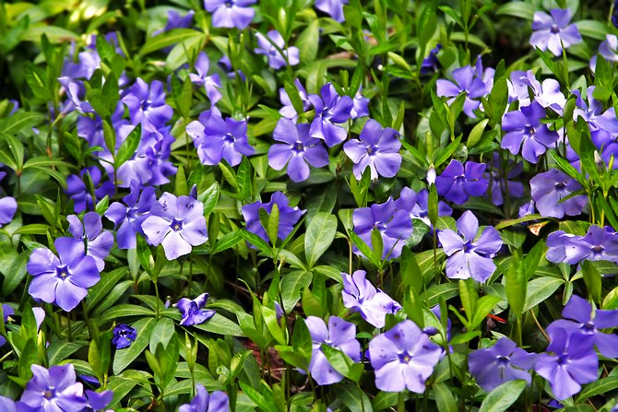
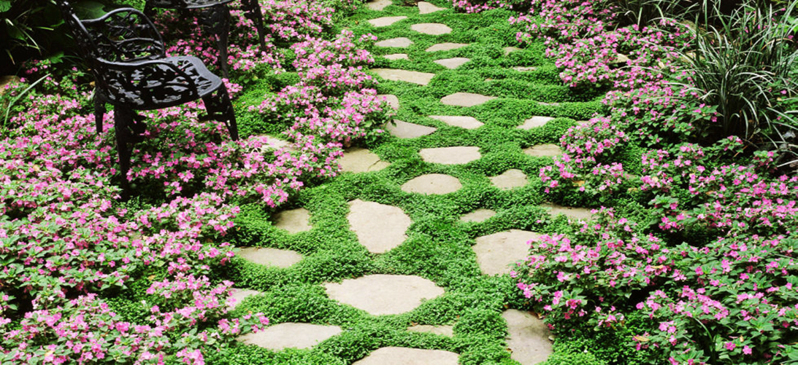
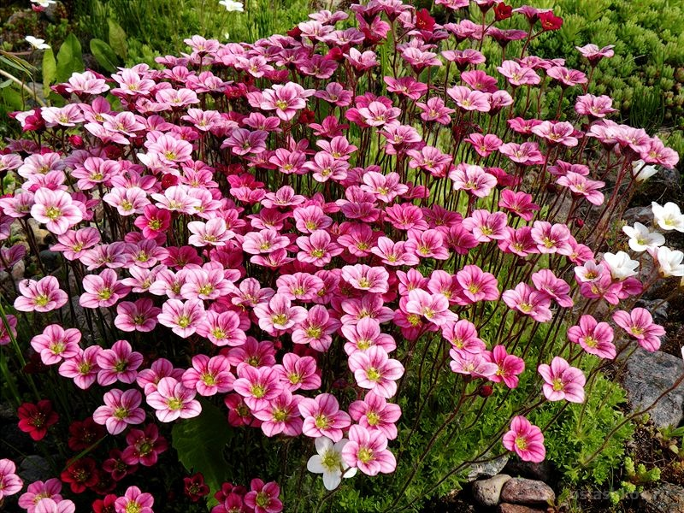
Технологии посадки почвопокровных растений
Ковровые растения
Преподаватель МУХАНЕЕВА В.В.

Slide 2
Ковровые растения - низкорослые, чаще всего стелющиеся травянистые растения (высота 5—15 см) с разнообразно окрашенной декоративной листвой, используемые в декоративном цветоводстве для создания цветочных орнаментов.
Обладают свойством активно захватывать и удерживать новые площади.

Slide 3
Использование
Почвопокровные растения используются для создания ярких пятен на газоне, украшения рокариев и почвы между плит дорожек, бордюров в цветниках.
Поскольку почвопокровные растения обладают способностью защищать почву от выдувания и смыва, их используют при рекультивации земель.
В отличие от газонов,
не имеют стойкость к вытаптываниюа потому ходить по таким участкам не рекомендуется.

Slide 4
В качестве почвопокровных используют прежде всего вечнозелёные растения — это могут быть как раскидистые многолетние травы, так и плотные кустарники.
Не обязательно, чтобы они цвели, поскольку такое требование не является для них данной группы растений важным.
В качестве временных почвопокровных растений можно использовать однолетние растения

Slide 5
Почвопокровники имеют массу достоинств:
- отлично выполняют функцию газона;
- могут вырасти практически на любой почве, не требовательны в уходе: их не нужно подстригать и регулярно очищать граблями;
- не позволяют почве перегреваться в жару;
- защищают грунт от ветра;
- уменьшают испарение влаги с участка;
- не дают прорастать сорнякам;
- создают в саду естественный природный стиль;
- отлично соседствуют с растениями, сильно страдающими от нарушения верхнего слоя грунта;
- вырабатывают кислород в период вегетации;
- препятствуют образованию корки на поверхности почвы;
- не допускают вымывания из грунта полезных веществ.

Slide 6
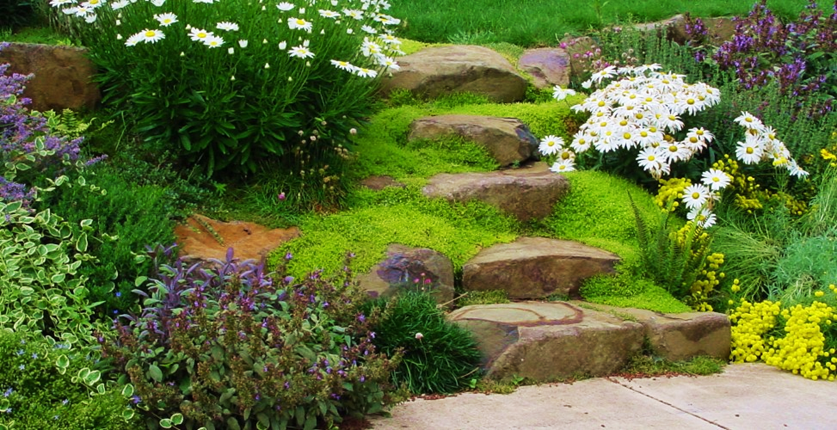

Slide 7
Вечнозеленые почвопо­кровные растения,
как хвойные, так и лиственные, украшают территорию в течение всего года. Высадив можжевеловые, самшитовые или другие виды, вы получите густой зеленый покров даже на каменистых участках.
Хорошо смотрятся вечнозеленые почвопокровные растения в каменистых садах, на террасах, в промежутках между элементами мощения.
Даже поздней осенью или ранней весной они образуют пятачки зелени.

Slide 8
Вечнозеленые почвопокровные растения широко разрастаются или стелются, укрывая землю густым ковром. Часто их побеги укореняются, образуя плотный дерн. Некоторые виды красиво цветут и имеют декоративные плоды.
Их можно сажать вместо газона - там, где уход за травой был бы затруднен:
На откосах, земляных погребах, между кустами - в таких местах скашивание травы проблематично;
На слабых, осыпающихся грунтах - газон в таком месте нужно регулярно и часто поливать;
В тени - трава в затененных местах, особенно под густыми кронами деревьев, плохо растет и быстро зарастает мхом.

Slide 9
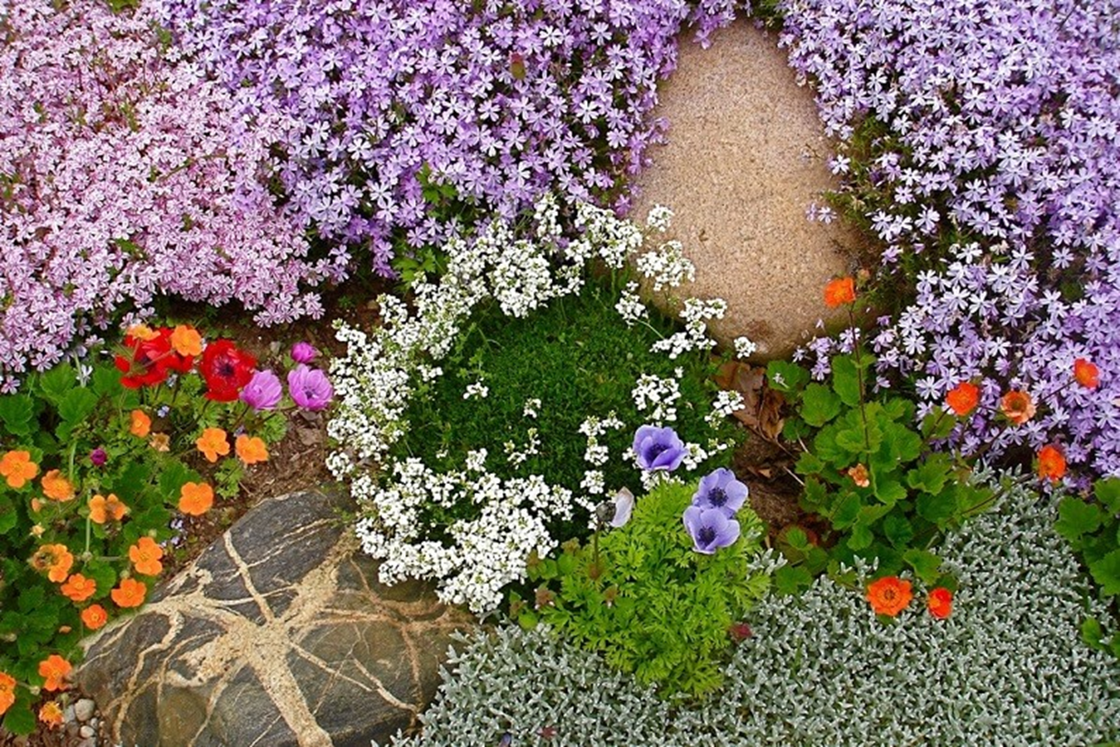

Slide 10
Высадка
Почвопокровные растения, которые продаются в контейнерах, можно высаживать на по­стоянное место с весны до осени.
Перед высадкой нужно подготовить почву - перекопать, тщательно очистить от сорняков, остатков корней и побегов (иначе сорняки будут прорастать, и их будет сложно выпалывать).
Далее следует удобрить почву органическими удобрениями, лучше всего компостом (его раскладывают по поверхности почвы приблизительно четырехсантиметровым слоем и смешивают с ее верхним слоем, перекапывая на небольшую глубину).
В подготовленную таким способом почву можно высаживать вечнозеленые почвопокровные растения.
После посадки необходим полив.
Промежутки между саженцами нужно рассчитывать с учетом того, что со временем они разрастутся.

Slide 11
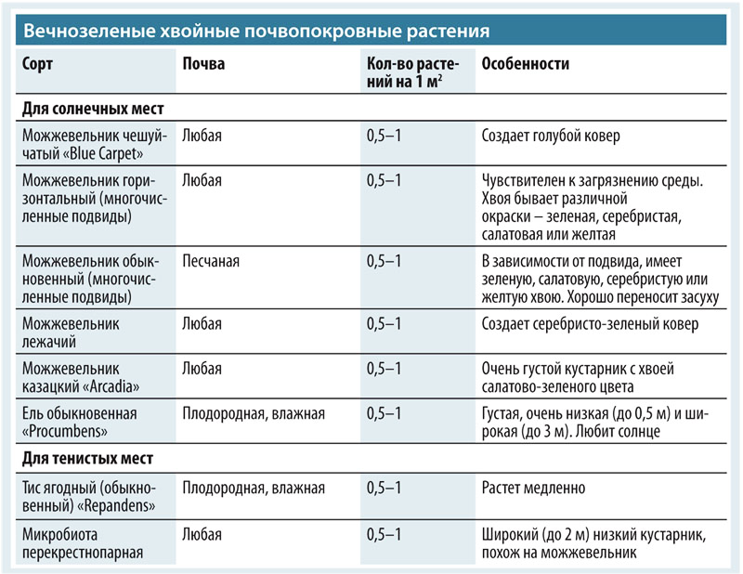

Slide 12
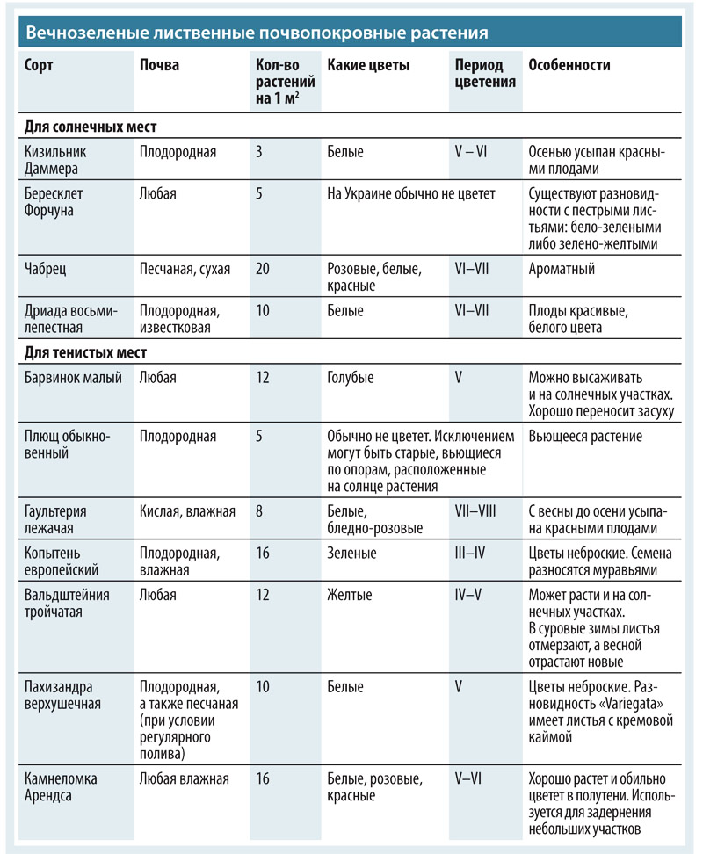

Slide 13
Различная форма роста
По характеру роста почвопокровные растения для сада также значительно различаются.
Листья некоторых собраны в прикорневую розетку — разрастаясь, они наслаиваются друг на друга и формируют плотные дернины.
Если листья мелкие, то масса растений выглядит сплошной фактурной подушкой, покрывающей рельеф.
Такую форму роста имеют камнеломки, гейхеры, армерия, очитки.

Slide 14
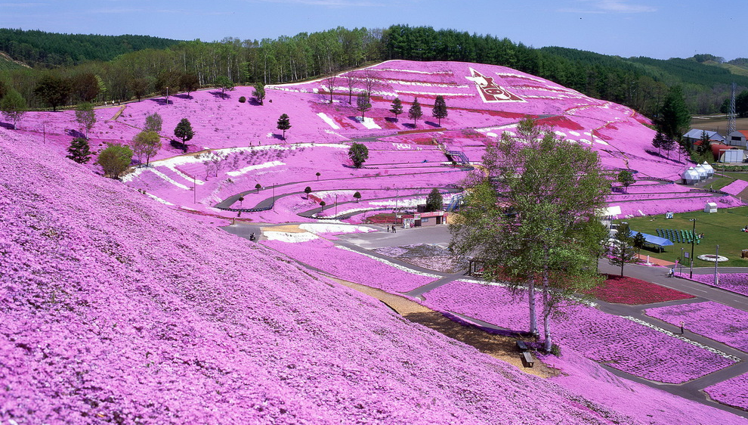
Другие почвопокровники (одно- или многолетники) покрывают землю стелющимися побегами, зачастую укореняющимися, благодаря чему растение образует плотно прижатую к почве сеть и заполняет пространство.
Это барвинки, флоксы стелющиеся — флокс шиловидный, флокс Дугласа, флокс сибирский, флокс полегающий, клевер, обриета, живучка.

Slide 15
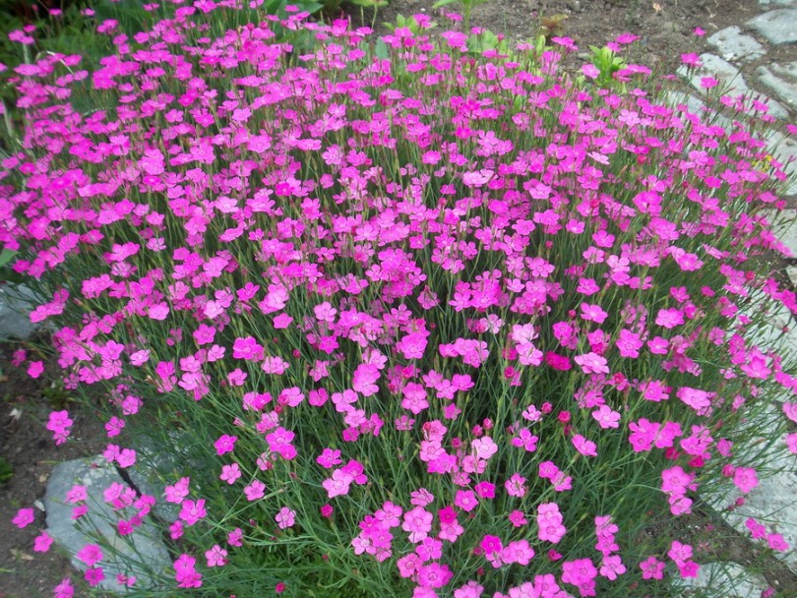
Цветущий ковер
Многие виды из этой группы очень красиво и пышно цветут.
Некоторые из них выпускают тонкие и довольно высокие цветоносы, и над поверхностью земли появляется нежнейшее облако цветов.
Так цветут многие камнеломки, их родственницы гейхеры, арабис, гвоздика травянка.

Slide 16
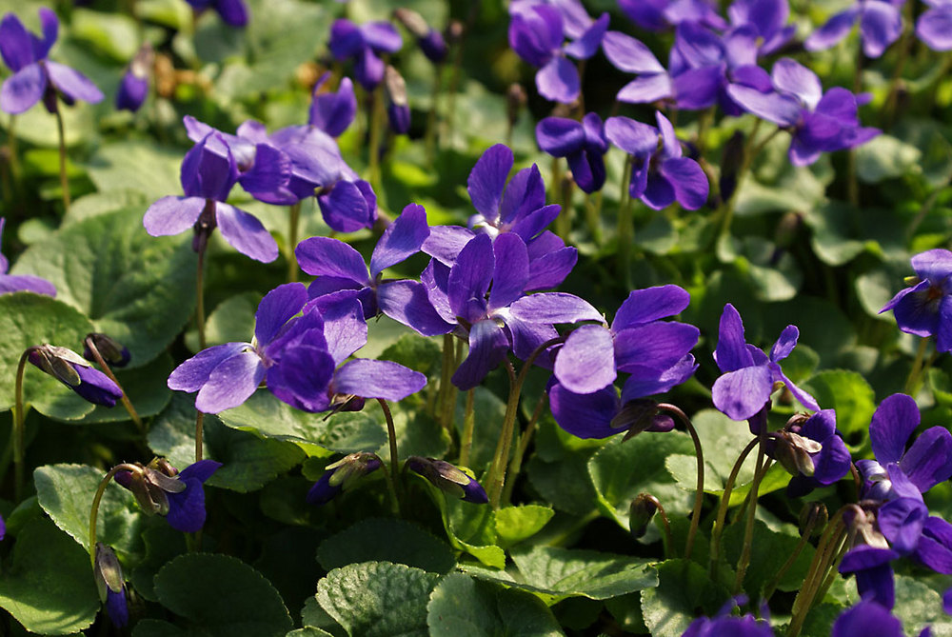
Раннее цветение
Растения покрывают землю цветочным потоком, настолько плотным, что из-за него зачастую даже не видно зелени.
Среди раннецветущих — все те же обриета, арабис, барвинок, фиалки.

Slide 17
